Slide 1
第十三章
期貨市場

Slide 2
學習目標
以期貨價格換算期貨部位利潤。
以期貨進行避險或投機性操作。
以標的資產價格推估期貨價格。
以期貨契約建構套利策略。
以金融交換緩和利率風險。

Slide 3
本章架構
13.1 期貨契約
13.2 期貨市場交易機制
13.3 期貨市場交易策略
13.4 期貨價格的決定
13.5 金融期貨
13.6 金融交換

Slide 4
期貨契約
遠期契約
  依事先議定的價格在未來交割某種資產的契約。
構成期貨契約的基本要素
  期貨價格：期貨契約當事人約定在未來特定日期買賣特定商品的價格。
  長部位：又稱多頭部位。持有該部位的交易者承諾在期貨契約交割日買進標的商品。
  短部位：又稱空頭部位。持有該部位的交易者承諾在期貨契約交割日交割標的商品。

Slide 5
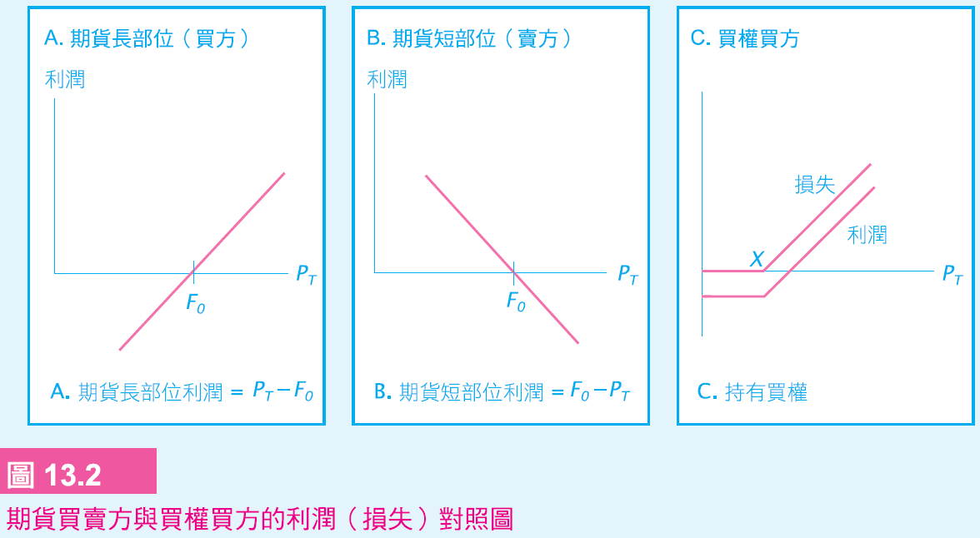
期貨契約

Slide 6
期貨契約
當前美國市場的期貨契約類型
台灣市場的期貨契約

Slide 7
期貨市場交易機制
結算機構與未沖銷契約
  結算機構：期交所為使交易順暢所設立的機構，為買賣雙方的中介者。該機構負責期貨交易結算服務，以確保交易雙方履行交割結算之義務。
每日結算和保證金帳戶
  每日結算：結算機構根據每天的收盤價就各期貨契約進行結算的過程。
  維持保證金：持有期貨部位所必須維持的保證金最低限額。當保證金專戶存款餘額低於維持保證金額度時，期貨商即會發出追繳保證金通知。
  收斂性：隨著到期日的來臨，期貨價格和現貨價格會趨於一致的特性。

Slide 8
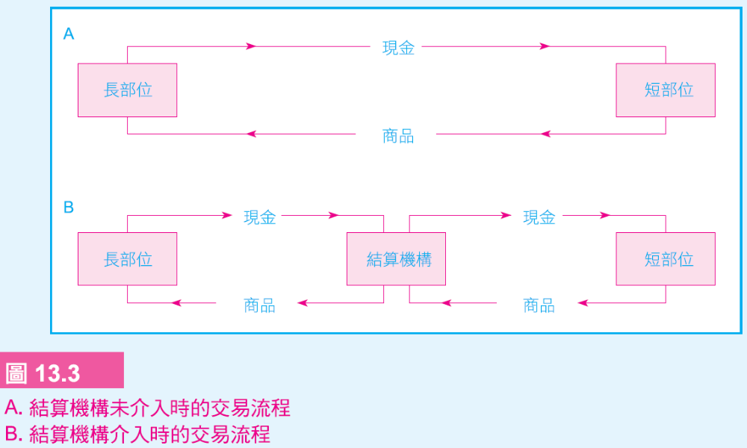
期貨市場交易機制

Slide 9
期貨市場交易機制
現金交割對實物交割
  現金交割：以標的資產的現金價值來取代實體資產的交割方式。
相關規定
課稅

Slide 10
期貨市場交易策略
避險與投機
基差風險和避險
  基差：期貨價格與現貨價格間的價差。
  基差風險：期貨與現貨價格之間價差變化不一致的風險。
  價差交易：同時買進與賣出相同標的商品但不同到期月份期貨契約的交易行為。

Slide 11
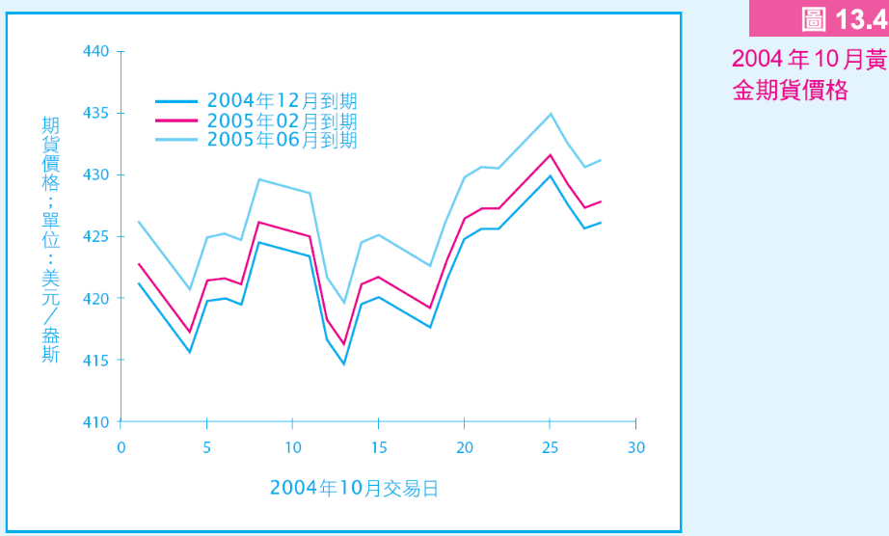
期貨價格的決定
現貨－期貨等價理論
  現貨和期貨價格在理論上應有的對等關係。等價關係的違反會導致套利機會的產生。
價差

Slide 12
金融期貨
股價指數期貨契約
個股期貨契約
  以個別公司股票為標的資產的期貨契約。
建立合成持股部位
指數套利
  以股價指數期貨的實際價格與其等價理論價位的不一致性，來獲取無風險利潤的投資策略。
  程式交易：利用電腦程式下單同時買賣多種股票，以求快速成交並達成指數套利的目的。

Slide 13
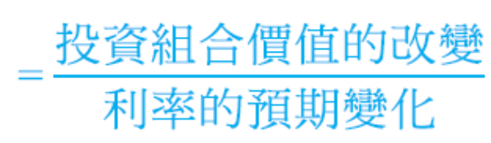

金融期貨
外匯期貨
利率期貨
  基點價值：利率的基點變化所造成的資產價值改變。
  基點價值
  避險比率

Slide 14
金融交換
金融交換
  外匯交換：交易雙方約定在未來不同時點，以一連串的 B 貨幣換取 A 貨幣的過程。
  利率交換：交易雙方同意在同一種貨幣下，約定以不同利率的債務利息進行交換的訊息。

